Slide 1

KISA, 암호관련 업무 소개 및
암호모듈검증 시험 방법론
INTERNET
INDUSTRY
2021.8.4.(수)
차세대암호융합팀 김기문 책임
SECURITY
GLOBAL

Slide 2
KISA 암호 업무 소개
사업 목적
암호 기술에 대한 시험·평가를 통해 안전한 암호기술 이용을 확산하고, 암호
기술 악용으로 인한 대민 피해 복구 지원 및 암호 이용 활성화 기반을 구축
>> 암호 기술 개념 및 활용 분야<<
ㅇ 암호란 중요한 정보를 허가받지 않은 제3자가 보지 못하도록
글자/숫자/부호 등으로 변형시키고, 허가받은 특정인만 정보를
해독 가능하도록 하는 기술로,
ㅇ 주로 DB 보안 솔루션, 공인인증서(PKI), 스마트 카드, 문서/키보드
보안 등 정보보안 제품에 탑재되어, 정부·공공·국방·금융·의료 분야
등에 널리 사용

Slide 3
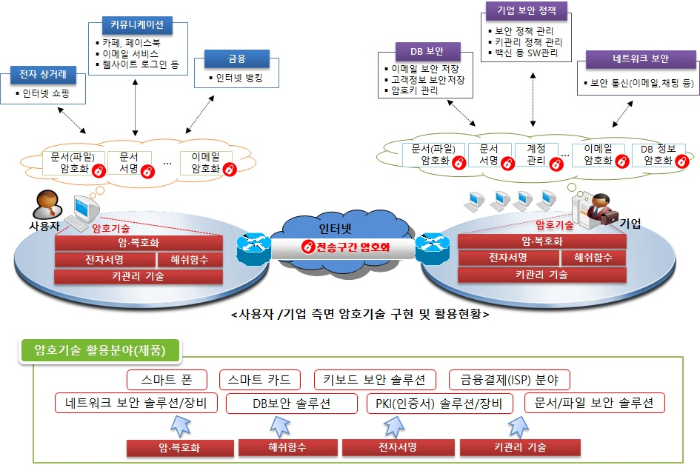
KISA 암호 업무 소개
>> 암호 활용 분야 <<

Slide 4
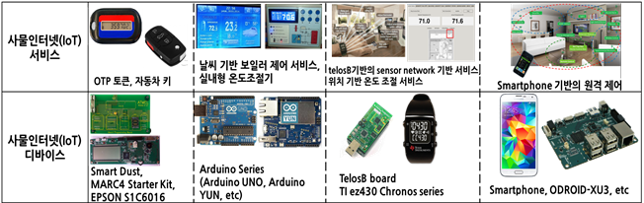
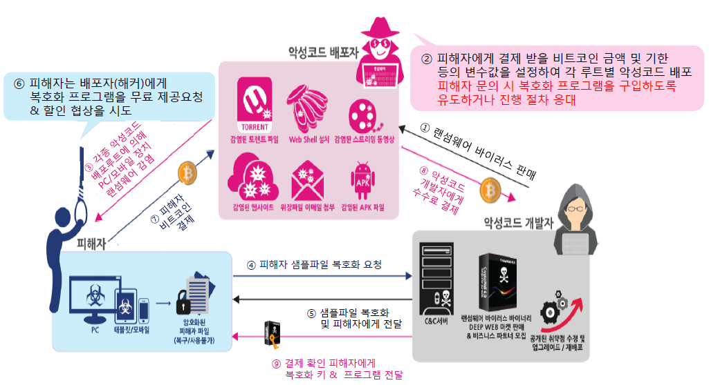
KISA 암호 업무 소개
추진 배경(문제점 및 현황)
ICT 환경변화
암호기술 악용 급증
사물 인터넷(IoT), 양자 컴퓨팅 등 신규 ICT환경으로 빠르게
변화 → 암호기술 활용 분야/시스템도 다양화∙경량화 됨
최근 사이버 범죄에 랜섬웨어, 악성코드 난독화 등 암호 기술이 악용 되는 사례가 발생하여 피해가 증가하는 추세
<랜섬웨어 감염 프로세스>
암호산업 활성화 기반 부족
※ ‘17년 랜섬웨어로 인한 피해가 7000억이었으며, ’18년에는 2배이상 늘어난
1조 5천억원규모의 피해를 전망(KISA)
국내 중소기업의 암호기술에 대한 전문역량 및 기술이 부족하여 암호기술 자체 개발이 어려움
또한, 랜섬웨어 內 데이터 암호화에 사용된 암호키 복원을 통한 데이터 복구 가능한 사례 존재함
※ 국가 산업 전반에서 암호기술 개발 고급인력 475명으로 미비한
수준(전체 정보보호 산업 인력 9,858명의 4.8%)(국내 정보보호산업
실태조사(2015))
※ 랜섬웨어 테슬라크립트(Teslacrypt) 경우, 데이터 암호화에 사용된 암호키를
파일로 저장, 정적/동적 분석을 통해 암호키 복원 가능

Slide 5

KISA 암호 업무 소개
추진 배경(목표)
ICT 환경변화
암호기술 악용 급증
사물 인터넷(IoT), 양자 컴퓨팅 등 신규 ICT환경으로 빠르게
변화 → 암호기술 활용 분야/시스템도 다양화∙경량화 됨
최근 사이버 범죄에 랜섬웨어, 악성코드 난독화 등 암호 기술이 악용 되는 사례가 발생하여 피해가 증가하는 추세
암호산업 활성화 기반 부족
또한, 랜섬웨어 內 데이터 암호화에 사용된 암호키 복원을 통한 데이터 복구 가능한 사례 존재함
국내 중소기업의 암호기술에 대한 전문역량 및 기술이 부족하여 암호기술 자체 개발이 어려움
▶ 신규 ICT 환경에 안전한 차세대 암호 원천기술 연구∙개발
▶ 국내 암호모듈검증(KCMVP) 시험∙평가
▶ 랜섬웨어 등 암호기술의 악용에 다른 암호 역기능 대응 방안 마련
▶ 암호이용 기준/가이드 및 응용기술 개발∙배포 등 암호기술 이용 활성화 지원

Slide 6
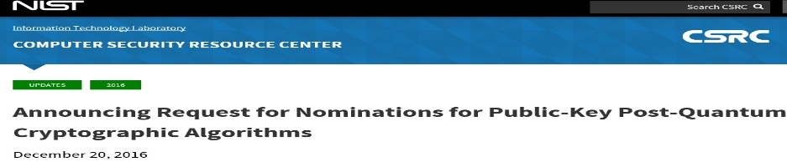
KISA 암호 업무 소개
① 신규 ICT 환경에 안전한 차세대 암호 원천기술 연구∙개발
▶양자 컴퓨팅 환경◀
양자역학의 원리에 따라 작동하는 미래형 첨단 컴퓨터로,초고속 연산이 가능하여, 기존 PC에서 100만년이 걸리던 연산을 10분 내에 처리 가능
Michele Mosca 박사는 양자 컴퓨터에 의해 공개키 암호가 깨질 확률을 2026년까지 1/7, 2031년까지 1/2로 예측(’15년 4월)
현재 암호기술의 안전성 위협
암호알고리즘(대칭키 암호, 공개키 암호) 中 공개키 암호 시스템 안전성에 문제 발생
: 공개키 암호의 안전성에 기인하는 수학적 문제(인수분해, 이산로그문제)가 양자 컴퓨터로 빠른 시간 내에 계산 가능
(현재 컴퓨팅 환경에서 계산 시간이 많이 걸려 안전성 보장)
미국 국립표준기술 연구소(NIST*)에서 양자 컴퓨팅 환경에 대비할 양자내성암호(Post-Quantum Cryptography, PQC)개발 필요 인식, 공모전 추진(’16.12~)
*NIST(National Institute of Standards and Technology)

Slide 7

KISA 암호 업무 소개
① 신규 ICT 환경에 안전한 차세대 암호 원천기술 연구∙개발
<양자내성암호 종류(PQC)>
< 추진 사항 >
□ 양자내성암호(Lizard) 개발(’17.11)
- KISA, 서울대, 울산과기대 등이 공동으로 Lizard 개발
□ NIST 공모전 제출(’17.11.30)
- Lizard 상세 명세서 및 기본적인 SW/HW 구현 결과 제출
- 세계 각국에서 82개 양자내성암호를 NIST 공모전에 제출
□ NIST 공모 채택을 위한 1라운드 대응(’17.12~)
- 제출물에 대한 코멘트 대응
- SW/HW 최적화 구현 추진
□ NIST 공모전 워크샵 발표(’18.4.13)
- 82개 양자내성암호 중에서 NIST가 선정한 64개 양자내성암호만 초청 받아서 Lizard에 대해서 발표
□ NIST 공모 채택을 위한 2라운드 대응(’19년 상반기)
- Lizard가 NIST 공모전 1라운드에 통과하면 2라운드에 Lizard 수정본 및 응용 SW/HW 구현 결과 제출
유형
다변수 기반 암호
코드기반 암호
격자기반 암호
아이소제니기반 암호
해시 기반 전자서명
<양자내성암호(Lizard)>

Slide 8
KISA 암호 업무 소개
② 국내 암호모듈검증(KCMVP) 시험∙평가
□ 암호모듈검증(KCMVP)은 국가∙공공기관에 도입되는 암호 기술의 안전성과 구현
적합성을 검증하기 위해 국가정보원에서 운영하고 있는 제도로,
- 행정기관 등 국가∙공공기관 정보통신망에서 소통되는 자료 중 주요 정보의 보호를
위해 사용되는 암호모듈*의 안전성과 구현 적합성 검증
* 암호모듈 : 검증 대상 암호알고리즘(28종)을 포함한 암호 논리 및 처리를 수행하는 하드웨어, 소프트웨어,
펌웨어 또는 이들의 조합
- 암호가 주기능인 정보보호시스템*에 대한 안전성 확보
* 구간 암호화, 디스크∙파일 암호화, 메일 암호화, 하드웨어 보안토큰 등
※ 국정원은 「전자정부법 제 56조 및 시행령 제 69조」 및 「암호모듈 시험 및 검증지침(행정자치부 고시 제
2004-45호)」에 의거 암호모듈검증제도 운영
※ KISA 및 국보연은 행자부의 고시인 「암호모듈검증지침(‘05)」에 의거하여 암호모듈 시험∙평가 기관으로 지정되어 있었으며, ’18년부터 KISA 암호모듈검증 시험∙평가 시작(시작)

Slide 9
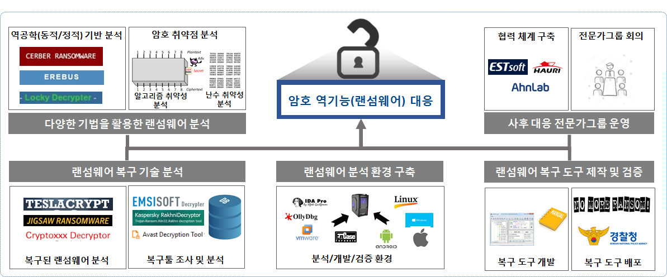
KISA 암호 업무 소개
③ 암호 역기능 대응 방안 마련
□ 안전하게 사용하기 위해 개발된 암호기술을 악용하여 금전적 피해를 주는 랜섬웨어 등과
같은 암호 역기능의 피해를 최소화하고자 함
<암호 역기능 대응 사업 중·장기 추진 체계>

Slide 10
KISA 암호 업무 소개
④ 암호이용 가이드, 응용기술 개발∙배포 등 암호기술 이용 활성화
<암호 이용 활성화 현황(‘96~)>
’96년
’98년
’99년
’05년
’06년
’09년
’10년
〮(EC)KCDSA 개발
〮SEED 블록암호 알고리즘 개발
〮HIGHT TTA 표준 제정
〮HIGHT ISO/IEC 표준 제정
〮HAS-160 해시함수 개발
〮SEED TTA 표준 제정
〮(EC)KCDSA ISO/IEC 표준 제정
〮SEED ISO/IEC 표준 제정
〮SEED 192/256 개발
〮(EC)KCDSA TTA 표준 제정
〮SEED IETF 표준 제정
〮HIGHT 경량 블록암호 알고리즘 개발
□ 국산 암호 원천기술 5종 개발을 통해 국내·표준화 및 다양한 응용분야에서 활용할 수
있는 소스코드 및 라이브러리 개발 배포 中 (약 96,000건)

Slide 11

Content
Ⅰ
국내외 암호모듈 검증제도 소개
Ⅱ
국내 암호모듈검증 시험 방법론

Slide 12

1. 국내외 암호모듈 검증제도 소개

Slide 13

국내외 암호모듈 검증제도
암호모듈 검증제도란?
암호모듈?
암호(대칭/비대칭), 난수생성, 해시 등 암호 기능을 소프트웨어, 하드웨어, 펌웨어 또는 이를 조합하는 형태를 칭함
암호모듈 검증제도?
국가기관이 제시한 기준에 맞춰 업체에서 검증대상 암호알고리즘을 기반으로 암호모듈을 개발하면 국가기관이 암호모듈에서 사용되는 암호모듈의 안전성과 암호 알고리즘의 구현이 정확한지 검증하는 제도

Slide 14
국내외 암호모듈 검증제도
<암호모듈 제도 간의 비교 분석>
구분 | KCMVP | CMVP | JCMVP
근거 | 전자정부법 시행령 제69조, 암호모듈 시험 및 검증지침 | Public Law 104-106 Section 5131, FISMA | 정부 기관 등의 대책 기준 수립을 위한 지침
시험 및 검증 기준 | KS X ISO/IEC 19790:2015 | FIPS 140-2 FIPS 140-3 ISO/IEC 19790:2012 | ISO/IEC 19790:2012 JIS X 19790:2015
 | KS X ISO/IEC 24759:2015 | FIPS 140-2 DTR FIPS 140-3 DTR ISO/IEC 24759:2017 | ISO/IEC 24759:2017 JIS X 24759:2017
검증기관 | 국가정보원 | NIST/CCCS | IPA
시험기관 | KISA, NSR (2개 기관) | atsec, Lightship Security 등 21개 기관 | IT 보안센터, ECSEC Lab 등 3개 기관
검증비용 | 무료 | 유료 | 유료
암호 알고리즘 검증 기준 | 암호알고리즘 검증기준 V3.0 | 승인된 암호알고리즘 별로 검증 기준 명세 | JCMVP 암호알고리즘 구현 시험 요구사항(ATR-01)

Slide 15
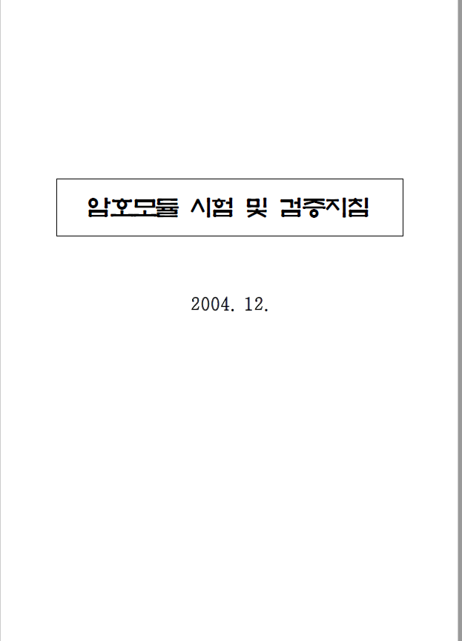
국내외 암호모듈 검증제도
한국의 KCMVP(Korea Cryptographic Module Validation Program)
개요
전자정부법 시행령 제 69조와 암호모듈 시험 및 검증 지침에 의거, 국가공공기관 정보통신망에서 소통되는 자료 중에서 비밀로 분류되지 않은 중요 정보의 보호를 위해 사용되는 암호모듈의 안전성과 구현 적합성을 검증하는 제도
법적 근거
<전자정부법 시행령>
제69조(전자문서의 보관ㆍ유통 관련 보안조치) ① 행정기관의 장은 정보통신망을 이용하여 전자문서를 보관ㆍ유통할 때에는 법 제56조제3항에 따라 국가정보원장이 안전성을 확인한 다음 각 호의 보안조치를 하여야 한다.
1. 국가정보원장이 개발하거나 안전성을 검증한 암호장치와 정보보호시스템의 도입ㆍ운용
2. 전자문서가 보관ㆍ유통되는 정보통신망에 대한 보안대책의 시행
② 행정기관의 장이 제1항의 보안조치를 이행하는 경우에는 미리 국가정보원장에게 보안성 검토를 요청하여야 한다.
③ 제1항 및 제2항에서 규정한 사항 외에 정보통신망을 이용한 전자문서의 보관ㆍ유통 관련 보안조치에 관하여 필요한 사항은 국가정보원장이 따로 지침으로 정할 수 있다.

Slide 16

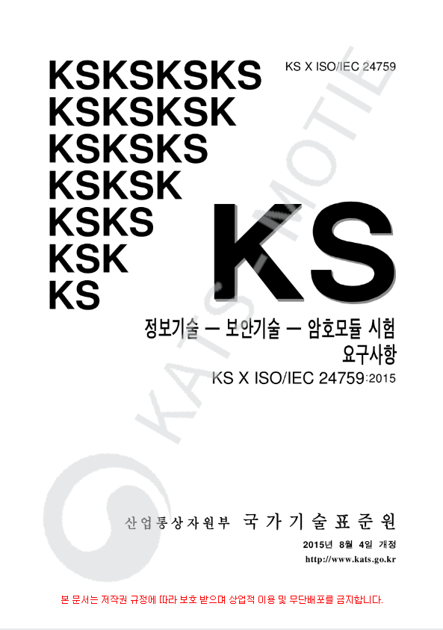
국내외 암호모듈 검증제도
한국의 KCMVP(Korea Cryptographic Module Validation Program)
검증 및 시험 기준
검증기준 : KS X ISO/IEC 19790:2015(암호모듈 보안 요구사항)
시험기준 : KS X ISO/IEC 24759:2015(암호모듈 시험 요구사항)
※ 암호모듈 검증기준(‘15. 8.)을 개정하여 ’16. 6. 이후부터 새로운 검증 기준을 준수해야 함
<출처 : 국가표준인증 통합정보시스템 e나라표준인증>

Slide 17
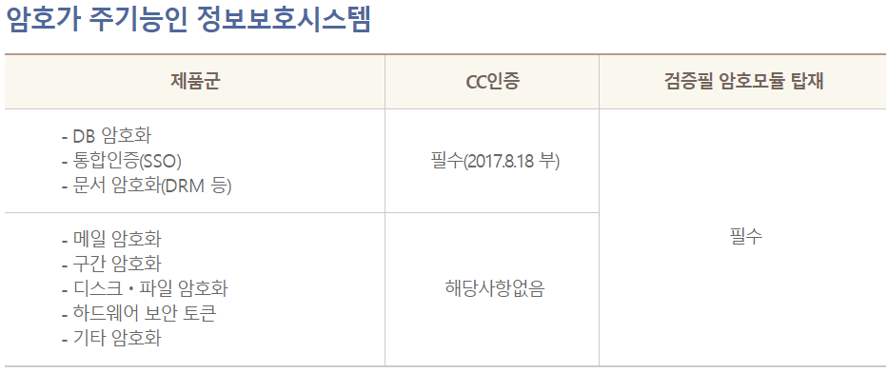
국내외 암호모듈 검증제도
한국의 KCMVP(Korea Cryptographic Module Validation Program)
검증대상이 되는 암호모듈
소프트웨어, 하드웨어, 펌웨어 또는 이들을 조합한 형태로 구현될 수 있음
<출처 : 국가정보원 홈페이지, NIS>

Slide 18
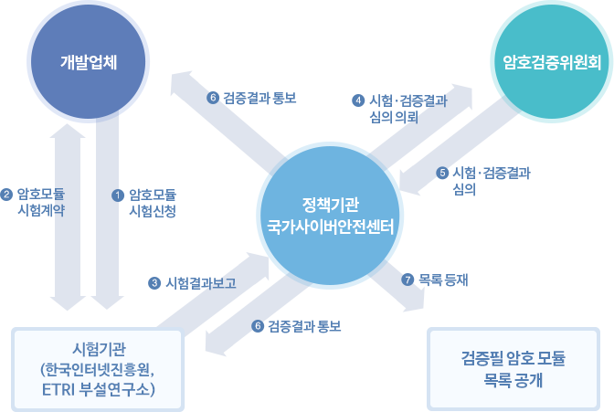
국내외 암호모듈 검증제도
한국의 KCMVP(Korea Cryptographic Module Validation Program)
암호모듈 검증체계
<출처 : 국가정보원 홈페이지, NIS>

Slide 19
국내외 암호모듈 검증제도
한국의 KCMVP(Korea Cryptographic Module Validation Program)
검증대상 암호알고리즘
분류 |  | 암호알고리즘
블록암호 |  | ARIA
 |  | SEED
 |  | LEA
 |  | HIGHT
블록암호 운영모드 |  | 기밀성(ECB, CBC, CFB, OFB, CTR)
 |  | 기밀성/인증(CCM, GCM)
해시함수 |  | SHA-224, SHA-256, SHA-384, SHA-512, LSH-224, LSH-256, LSH-384, LSH-512, LSH-512-224, LSH-512-256, SHA3-224, SHA3-256, SHA3-384, SHA3-512
메시지 인증 | 해시기반 | HMAC
 | 블록기반 | CMAC, GMAC
난수발생기 | 해시기반 | Hash_DRBG, HMAC_DRBG
 | 블록기반 | CTR_DRBG
공개키 암호 |  | RSAES
전자서명 |  | RSA-PSS, ECDSA, KCDSA, EC-KCDSA
키 설정 |  | DH, ECDH
키 유도 |  | KBKDF, PBKDF

Slide 20
국내외 암호모듈 검증제도
한국의 KCMVP(Korea Cryptographic Module Validation Program)
암호모듈 신규 검증 건수(2009~)
총 210건, 75건 유효(2021.04.30 기준)
<연도별 검증 건수>
구분 | 2009 | 2010 | 2011 | 2012 | 2013 | 2014 | 2015 | 2016 | 2017 | 2018 | 2019 | 2020 | 2021 (04.30 기준)
검증 건수 | 27 | 23 | 24 | 21 | 16 | 10 | 12 | 15 | 9 | 18 | 11 | 16 | 8
<모듈 형태별 검증 건수>
구분 | H/W | F/W | S/W | S/W (제품형태)
검증 건수 | 7 | 8 | 141 | 54
<보안 수준별 검증 건수>
구분 | 보안수준 1 | 보안수준 2 | 보안수준 3 | 보안수준 4
검증 건수 | 208 | 2 | - | -

Slide 21
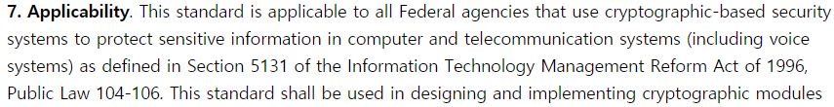
국내외 암호모듈 검증제도
미국의 CMVP(Cryptographic Module Validation Program)
개요
美 NIST와 加 CCCS가 공동으로 관리하는 정부 검증 프로그램으로써, 연방 기관에서 민감한 정보 또는 보호 대상 정보의 보호를 위해 연방 정보 처리 표준(FIPS)와 다른 암호 기반 표준에 따라 상용 암호 모듈을 검증
법적 근거(FIPS 140-2,3)
<Public Law 104-106>
Sec. 5131. Responsibilities regarding efficiency, security, and privacy of Federal computer systems.

Slide 22
국내외 암호모듈 검증제도
미국의 CMVP(Cryptographic Module Validation Program)
검증 기준
FIPS 140-2 : 2001년 5월 25일, FIPS 140-1을 대체함(2021년 9월 22일까지 유효)
FIPS 140-3 : 2020년 9월 22일, FIPS 140-2를 대체함
FIPS 140-2 | FIPS 140-3
검증기준 - FIPS 140-2(암호모듈 보안 요구사항) > 부록 A(보안 기능) > 부록 B(보호 프로파일) > 부록 C(난수발생기) > 부록 D(키 확립 기술) 시험기준 - FIPS 140-2 DTR (암호모듈 시험 요구사항) | 검증기준 - FIPS 140-3 - ISO/IEC 19790:2012(암호모듈 보안 요구사항) > SP800-140A(CMVP 문서 요구사항, 부록 A) > SP800-140B(CMVP 보안 정책 요구사항, 부록 B) > SP800-140C(CMVP 보안 기능, 부록 C) > SP800-140D(CMVP 중요 보안매개변수 생성 및 확립 방법, 부록 D) > SP800-140E(CMVP 인증 메커니즘, 부록 E) > SP800-140F(CMVP 비침투 공격 완화 방법, 부록 F) 시험기준 - ISO/IEC 24759:2017(암호모듈 시험 요구사항) - SP800-140(FIPS 140-3 DTR) - 추가/수정 항목 정의
<FIPS 140-2 & 3 비교 >
<출처 : CMVP 홈페이지, NIST>

Slide 23
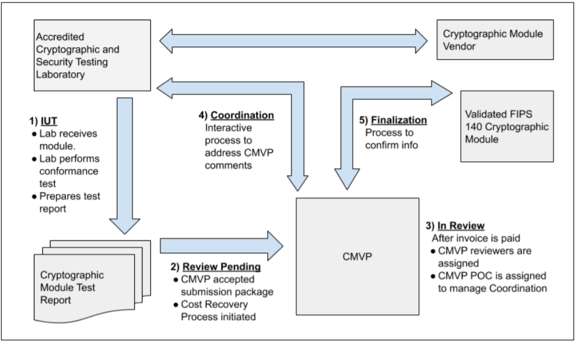
국내외 암호모듈 검증제도
미국의 CMVP(Cryptographic Module Validation Program)
암호모듈 시험 및 검증 과정
<출처 : FIPS 140-2 Management Manual, NIST>

Slide 24
국내외 암호모듈 검증제도
미국의 CMVP(Cryptographic Module Validation Program)
시험기관(CST Lab), 총 21개
미국(12), 캐나다(2), 독일(1), 일본(2), 스페인(1), 프랑스(1), 대만(1), 말레이시아(1)
Lab Code | Lab Name | City | State | Country
100432-0 | UL Verification Services, Inc. | San Luis Obispo | CA | US
200002-0 | CygnaCom Sollutions, Inc. | McLean | VA | US
200416-0 | COACT, Inc. Labs | Columbia | MD | US
200423-0 | Booz Allen Hamilton Cyber Assurance Testing Laboratory | Laurel | MD | US
200427-0 | Leidos Accredited Testing & Evaluations (AT&E) Lab | Columbia | MD | US
200556-0 | EWA – Canada | Ottawa, ON | - | CA
200636-0 | TUViT Evaluation Body for IT-Security | Essen | - | DE
200658-0 | atsec information security corporation | Austin | TX | US
200802-0 | AEGISOLVE, Inc. | Mountain View | CA | US
200822-0 | IT Security Center | Chiyoda-ku, Tokyo | - | JP
200835-0 | ECSEC Laboratory Inc. | Tokyo | - | JP
200856-0 | Dekra Testing and Certification S.A.U. | San Sebastian de los Reyes, Madrid | - | ES
200968-0 | ADVANCED DATA SECURITY | San Jose | CA | US
200977-0 | SERMA SAFETY AND SECURITY | Pessac Cedex | - | FR
200983-0 | Penumbra Security, Inc. | Clackamas | OR | US
200997-0 | Gossamer Security Solutions | Catonsville | MD | US
201029-0 | Acumen Security | Rockville | MD | US
201038-0 | Asia Pacific IT Laboratory, TUV NORD | Kaohsiung City | - | TW
600138-0 | Cyber Security Malaysia Cryptographic Evaluation Laboratory | Selangor | - | MY
600207-0 | Lightship Security Inc. | Ottawa, Ontario | - | CA
600238-0 | Cisco Systems Automated Cryptographic Validation Protocol Lab | Morrisville | NC | US

Slide 25
국내외 암호모듈 검증제도
미국의 CMVP(Cryptographic Module Validation Program)
검증 비용
Base Fee(CR) : CST Lab이 NIST CMVP에 제출하는 수수료
Extended Fee(ECR) : 보고서 제출이 검증자의 추가 검토가 필요한 경우 적용
구분 | Base Fee | Extended Fee
FIPS 140-2 IG G.8 Scenarios 1, 2, 3A and 4(재검증, 운영환경 추가 등) FIPS 140-3 Scenarios 1VI, 10EA, 1VA, 1UP, 1AU, 2SC, 1MU, 3CVE and 4PSC(FIPS 140-2 Scenarios + 추가 항목 등) - All Security levels | N/A | $1,000
FIPS 140-2 IG G.8 Scenarios 1A and 1B(비보안 기능 변경 등) FIPS 140-3 Scenarios 1OEM(FIPS 140-2 Scenarios 동일) - All Security levels | $2,000 | $1,000
FIPS 140-2 IG G.8 Scenarios 3(30% 미만 변경 등) FIPS 140-3 Scenarios 3MC(FIPS 140-2 Scenarios 동일) - All Security levels | $4,000 | $1,500
FIPS 140-2 IG G.8 Scenarios 5(신규 검증) FIPS 140-3 Scenarios 5FS(FIPS 140-2 Scenarios 동일)
Security Level 1: | $8,000 | $3,000
Security Level 2: | $10,000 | $4,000
Security Level 3: | $10,000 | $4,000
Security Level 4: | $10,000 | $4,000

Slide 26
국내외 암호모듈 검증제도
미국의 CMVP(Cryptographic Module Validation Program)
검증대상 암호알고리즘
분류 | 암호알고리즘
블록암호 | AES, TDES, Skipjack(decryption only) (modes: ECB, CBC, CFB, OFB)
블록암호 운영모드 | CCM, CMAC, GCM/GMAC/XPN, Key Wrap, XTS
전자서명 | FIPS 186-4 : DSA, ECDSA, RSA FIPS 186-2 : DSA, ECDSA, RSA
키 유도함수 | KBKDF
키 관리 | KAS
메시지인증 | HMAC(FIPS 198-1)
난수발생기 | DRBG
해시함수 | SHA2, SHA1, SHA3, XOF
구성요소시험 | ECC-CDH, ECDSA Signature, KDF, RSA PKCS1-v1.5 RSASP1, RSA PKCS1-vPSS RSASP1, RSADP Decryption

Slide 27
국내외 암호모듈 검증제도
미국의 CMVP(Cryptographic Module Validation Program)
암호모듈 신규 검증 건수
총 3,921건, 1,393건 유효(2021.04.30 기준)
<연도별 검증 건수>
구분 | 1995 | 1996 | 1997 | 1998 | 1999 | 2000 | 2001 | 2002 | 2003 | 2004 | 2005 | 2006 | 2007 | 2008
검증 건수 | 1 | 3 | 8 | 27 | 45 | 46 | 70 | 82 | 90 | 122 | 119 | 116 | 155 | 195
구분 | 2009 | 2010 | 2011 | 2012 | 2013 | 2014 | 2015 | 2016 | 2017 | 2018 | 2019 | 2020 | 2021(04.30 기준)
검증 건수 | 167 | 229 | 185 | 201 | 208 | 233 | 214 | 294 | 278 | 258 | 241 | 154 | 180
<모듈 형태별 검증 건수>
구분 | H/W | F/W | Hybrid F/W | S/W | Hybrid S/W | 확인불가
검증 건수 | 2,451 | 123 | 14 | 1,269 | 59 | 6
<보안 수준별 검증 건수>
구분 | 보안수준 1 | 보안수준 2 | 보안수준 3 | 보안수준 4 | 확인불가
검증 건수 | 1,741 | 1,556 | 594 | 24 | 6

Slide 28
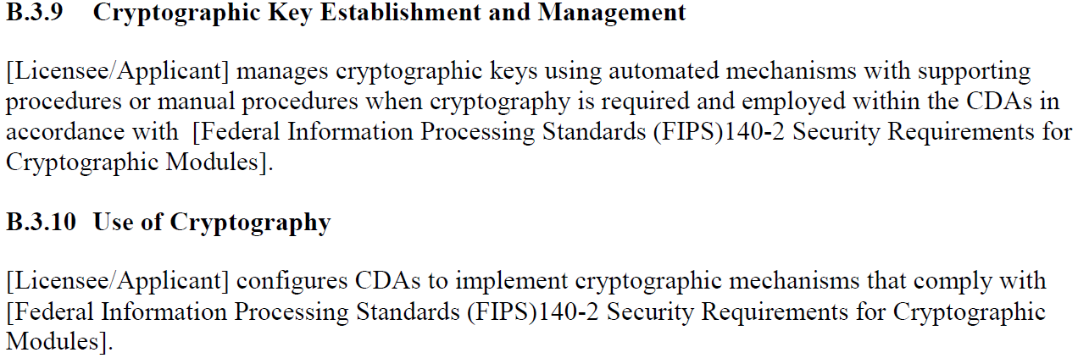
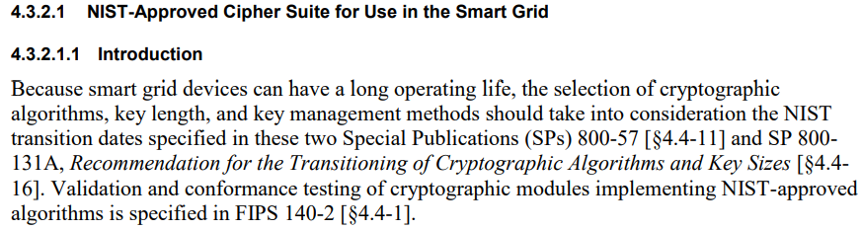
국내외 암호모듈 검증제도
미국의 CMVP(Cryptographic Module Validation Program)
CPS 보안을 위한 검증필 암호모듈 사용 권고
원자력 시설을 위한 사이버 보안 프로그램(RG 5.71, 미국 원자력 규제 위원회)
스마트 그리드 사이버보안을 위한 가이드(NISTIR 7628 R1, 미국 국립표준기술연구소)

Slide 29
국내외 암호모듈 검증제도
일본의 JCMVP(Japan Cryptographic Module Validation Program)
개요
전자정부 권장 암호 목록 등에 기재되어 있는 암호화, 해시, 서명 기능 등 승인된 보안기능을 구현한 하드웨어, 소프트웨어 등 암호모듈이 그 내부에 저장하는 보안 기능, 암호화 키 및 패스워드 등 중요 정보를 적절하게 보호하기 시험 및 인증 수행
법적 근거(필수 아님)
<정부 기관 등의 대책 기준 수립을 위한 지침, NISC>
[기본 대책 사항]
<6.1.5(1)(a)관련>
a) 암호화 또는 전자서명이 필요한 정보 시스템의 경우 정보시스템 보안 담당자는 암호모듈을 교체할 수 있는 구성 요소로 구성해야 한다.
c) 암호화 또는 전자서명이 필요한 정보 시스템의 경우 정보시스템 보안 담당자는 소프트웨어 또는 하드웨어에서 선택된 알고리즘을 적절하게 구현해야 하며, 암호화된 정보를 복호화하는데 사용하는 키를 보호하거나 전자서명, 식별 코드, 인증 정보를 적용하기 위해 암호모듈 시험 및 인증제도에 따라 인증을 획득하고 있는 제품을 선택해야 한다.

Slide 30
국내외 암호모듈 검증제도
일본의 JCMVP(Japan Cryptographic Module Validation Program)
시험 및 인증 기준
국제 표준 ISO/IEC 규격
인증기준 : ISO/IEC 19790:2012(암호모듈 보안 요구사항)
시험기준 : ISO/IEC 24759:2017(암호모듈 시험 요구사항)
※ 구 규격(ISO/IEC 19790:2006, ISO/IEC 19790:2006/Cor.1:2008, ISO/IEC 24759:2008)에 기반한 암호모듈 시험 보고서는 2020년 6월말로써 종료됨
일본 산업 표준 JIS 규격
인증기준 : JIS X 19790:2015(암호모듈 보안 요구사항)
시험기준 : JIS X 24759:2017(암호모듈 시험 요구사항)
※ 구 규격(JIS X 19790:2009, JIS X 24759: 2009)에 기반한 암호모듈 시험 보고서는 2020년 6월말로써 종료됨

Slide 31
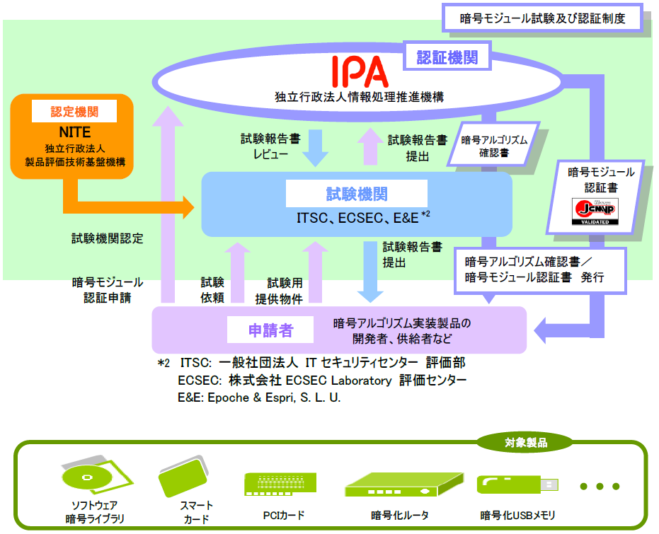
국내외 암호모듈 검증제도
일본의 JCMVP(Japan Cryptographic Module Validation Program)
시험 및 인증 체계
암호모듈 시험 및 인증제도
인증기관
인정기관
독립행정법인 정보처리추진기구
독립행정법인
제품평가기술기반기구
시험성적서
리뷰
시험성적서
제출
암호알고리즘
확인서
시험기관
암호모듈
인증서
시험기관 인정
시험성적서
제출
암호모듈
인증신청
시험
의뢰
시험
제출물
암호알고리즘 확인서 /
암호모듈 인증서 발급
신청자
암호알고리즘 구현 제품
개발자, 공급자 등
일반 사단법인 IT 보안센터 평가부
주식회사 ECSEC Laboratory 평가센터
대상제품
소프트웨어
암호라이브러리
스마트
카드
PCI 카드
암호화 라우터
암호화USB메모리
<출처 : JCMVP 홈페이지, IPA>

Slide 32
국내외 암호모듈 검증제도
일본의 JCMVP(Japan Cryptographic Module Validation Program)
암호모듈 및 알고리즘 검증 비용
구분 | 요금
암호모듈 검증 신청 | 보안수준 1 | 275,000엔(약 $2,520)
 | 보안수준 2 | 392,800엔(약 $3,600)
 | 보안수준 3 | 550,000엔(약 $5,040)
 | 보안수준 4 | 770,000엔(약 $7,056)
재검증 (수정이 "암호모듈 시험보고서"의 30% 이하인 경우) 보증 연속성 (수정이 암호모듈 보안 요구사항에 관련된 사항에 영향을 주지 않는 경우) | 보안수준 1 | 82,800엔(약 $758)
 | 보안수준 2 | 117,800엔(약 $1,079)
 | 보안수준 3 | 165,000엔(약 $1,512)
 | 보안수준 4 | 231,000엔(약 $2,116)
암호알고리즘 확인 신청 | 22,000엔(약 $201)
영문 암호알고리즘 확인서 발급 신청 영문 암호모듈 인증서 발급 신청 영문 암호모듈 인증 보고서 발행 신청 | 3,900엔(약 $35)/장
암호알고리즘 확인 재발급 신청 암호모듈 인증서 재발급 신청 암호모듈 인증 보고서 재발급 신청 영문 암호알고리즘 확인서 재발급 신청 영문 암호모듈 인증서 재발급 신청 영문 암호모듈 인증 보고서 재발급 신청 | 3,900엔(약 $35)/장

Slide 33
국내외 암호모듈 검증제도
일본의 JCMVP(Japan Cryptographic Module Validation Program)
검증대상 암호알고리즘
분류 | 암호알고리즘
전자서명 | DSA, ECDSA, RSASAA-PKCS1-v1.5, RSASSA-PSS
공개키암호 | RSA-OAEP
블록암호 | AES, Camellia
블록암호 운영모드 | ECB, CBC, CFB, OFB, CTR, XTS
스트림암호 | KCipher-2
해시함수 | SHA-1, SHA-224, SHA-256, SHA-384, SHA-512, SHA-512/224, SHA-512/256, SHA3-256, SHA3-384, SHA3-512, SHAKE128, SHAKE256
메시지인증 | HMAC-SHA1, HMAC-SHA-224, HMAC-SHA-256, HMAC-SHA-384, HMAC-SHA-512, HMAC-SHA-512/224, HMAC-SHA-512/256, CMAC, CCM, GCM/GMAC, GCM-AES-XPN
난수발생기 | Hash_DRBG, HMAC_DRBG, CTR_DRBG
키 설정 | DH, MQV, ECDH, ECMQV, Key Establishment Schemes in NIST SP800-56B, KDF

Slide 34
국내외 암호모듈 검증제도
일본의 JCMVP(Japan Cryptographic Module Validation Program)
암호모듈 검증 건수
총 23건(2건 확인 불가), 6건 유효(2021.04.30 기준)
<연도별 검증 건수>
구분 | 2007 | 2008 | 2009 | 2010 | 2011 | 2012 | 2013 | 2014 | 2015 | 2016 | 2017 | 2018 | 2019 | 2020
검증 건수 | 4 | 2 | 4 | 1 | - | 4 | 3 | - | 1 | - | - | 1 | - | 1
<모듈 형태별 검증 건수>
구분 | H/W | F/W | F/W Hybrid | S/W | S/W Hybrid
검증 건수 | 9 | - | - | 12 | -
<보안 수준별 검증 건수>
구분 | 보안수준 1 | 보안수준 2 | 보안수준 3 | 보안수준 4
검증 건수 | 14 | 5 | 2 | -

Slide 35
2. 국내 암호모듈검증 시험 방법론

Slide 36
암호모듈
검증대상이 되는 암호모듈은 소프트웨어, 하드웨어,
펌웨어 또는 이들을 조합한 형태로 구현
분류 | 내용
암호모듈 | - S/W 모듈 - H/W 모듈 - F/W 모듈 - Hybrid S/W 모듈(S/W + H/W) - Hybrid F/W 모듈(F/W + H/W)
암호제품 | - 메일 암호화 - 구간암호화 - 디스크파일 암호화 - 하드웨어 보안 토큰 - 기타 암호화

Slide 37
KS X ISO/IEC 19790:2015
소프트웨어를 고려한 보안 요구사항 포함 – 총 11개 영역
암호모듈 명세
기타 공격에 대한 대응
암호모듈 인터페이스
KS X
ISO/IEC
19790:
2015
생명주기 보증
역할, 서비스 및 인증
자가시험
소프트웨어/펌웨어 보안
중요 보안매개변수 관리
운영환경
물리적 보안
비침투 보안

Slide 38
암호모듈 보안/시험 요구사항 항목
KS X ISO/IEC 24759:2015
순서 | 영역 | 24759(AS) | 24759(TE)
1 | 암호모듈 명세 | 32 | 53
2 | 암호모듈 인터페이스 | 22 | 42
3 | 역할, 서비스 및 인증 | 59 | 67
4 | 소프트웨어/펌웨어 보안 | 21 | 16
5 | 운영환경 | 29 | 51
6 | 물리적 보안 | 86 | 81
7 | 비침투 보안 | 7 | 5
8 | 중요 보안매개변수 관리 | 37 | 59
9 | 자가시험 | 55 | 79
10 | 생명주기 보증 | 39 | 46
11 | 기타 공격에 대한 대응 | 4 | 5
합계 |  | 391 | 504

Slide 39
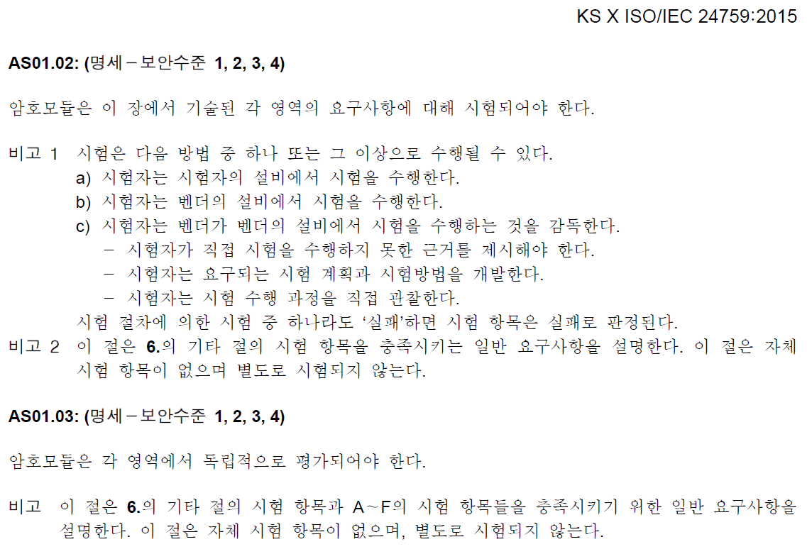
암호모듈 기준
암호모듈 시험요구사항
시험항목 (<AS<요구사항번호>.<시험항목번호>)
해당하는 암호모듈 보안수준
※ 출처 : KS X ISO/IEC 24759:2015

Slide 40
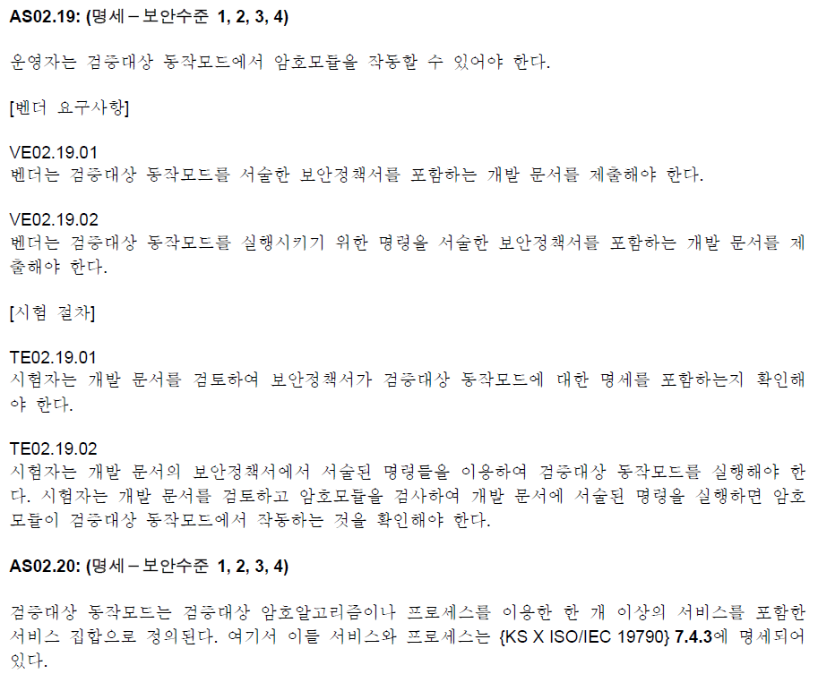
암호모듈 기준
신청인은 해당 항목 내용을 만족하도록 제출물 작성
개발자요구사항 (VE<요구사항번호>.<시험항목번호>.<순서번호>)
시험자는 각 시험절차에 대한 시험을 수행하여 pass, fail 도출
시험절차 (TE<요구사항번호>.<시험항목번호>.<순서번호>)
※ 출처 : KS X ISO/IEC 24759:2015

Slide 41
암호모듈 명세
암호모듈 전체적인 구조(보안수준 1,2,3,4 공통)
암호모듈 유형
: SM, HM, FM, HSM, HFM
암호모듈 내 모든 암호알고리즘 및 동작모드
: 상세설명, 사용방법, 동작 상태 등
: 검증대상, 비검증대상 간 상호배제 메커니즘
암호모듈의 통합경계
암호모듈과 연결된 모든 구성요소
: 하드웨어, 소프트웨어, 펌웨어, 하이브리드 모듈의 모든 구성 요소
: 물리적 포트, 논리적 인터페이스 및 모든 입출력 경로
노출/변경 시 암호모듈의 안전을 손상시킬 수 있는 모든 보안관련 정보 명세
: 중요 보안매개변수(SSP = 핵심 보안매개변수(CSP) + 공개 보안매개변수(PSP))

Slide 42
암호모듈 명세
암호 경계
암호모듈의 모든 구성요소의 경계에 의해 설정되는 암호 경계
(하드웨어, 소프트웨어, 펌웨어 구성요소를 포함하는 집합)
모든 알고리즘/프로세스/구성요소를 포함하는 범위
암호모듈 유형에 따른 명확한 경계 범위 기술
암호모듈 유형 | 경계
HM | 하드웨어 구성요소의 모든 집합(회로 보드, 회로기판, 배선 등) 운영체제를 포함할 수 있는 펌웨어 등
SM | 실행 가능한 파일 또는 암호모듈의 구성 파일의 집합
FM
HSM | 하드웨어 구성요소 경계 + 별도로 분리된 소프트웨어/펌웨어 구성요소 경계 각 구성요소의 모든 포트 및 인터페이스의 집합
HFM

Slide 43
암호모듈 명세
동작모드
검증대상 동작모드(필수)
: 검증대상 암호알고리즘만 사용 가능(하나 이상의 검증대상 알고리즘 동작 필수)
비검증대상 동작모드(선택)
: 비검증대상 암호알고리즘 사용 가능(검증대상 암호알고리즘 포함 가능)
※ 검증대상 동작모드와 비검증대상 동작모드의 CSP는 독립적으로 분리되어야 함
구분 | 설명
정상동작 (Normal operation) | - 알고리즘, 보호함수, 서비스 및 프로세스의 전체 집합을 사용 또는 구성 가능한 상태 - 검증대상 동작모드로 암호모듈이 수행되어야 함
기능제한 동작 (Degraded operation) (선택) | - 오류가 발생한 알고리즘, 보호함수, 서비스 및 프로세스 사용 제한 - 오류 상태를 일으킨 메커니즘이나 기능과 분리! - 오류 상태에서, 동작 전 자가시험을 통과해야 기능제한 동작모드로 유지 가능

Slide 44
암호모듈 인터페이스
암호모듈의 논리적 정보 흐름
모든 논리적 정보 흐름이 암호 경계의 입출구로 식별되는 물리적 접근지점과 논리적 인터페이스에 제한되어야 함
구분 | 설명
데이터 입력 | 외부로부터 암호모듈에 입력되어 처리되는 모든 데이터 입력 예) 평문, 암호문, SSP 등
데이터 출력 | 암호모듈로부터 출력되는 모든 데이터 출력
제어 입력 | 암호모듈 동작을 제어하는 모든 입력 명령, 신호 및 제어 예) 함수 호출, 클럭 입력, 스위치, 버튼 등
상태 출력 | 암호모듈 상태를 표시하는 모든 출력 신호, 표시기 및 상태 예) 오류 표시기, 응답코드, 소리, Led 표시 등
제어 출력 | 암호모듈 동작상태를 제어하거나 표시하는 모든 출력 명령, 신호 및 제어 예) 다른 모듈(구성요소가 물리적으로 분리된 경우)에 입력시키는 제어 명령

Slide 45
암호모듈 인터페이스
요구사항 세부항목(보안수준 1,2,3,4 공통)
암호모듈의 모든 물리적 포트와 논리적 인터페이스 명세
: 물리적 입출력 포트의 핀 할당, 물리적 배치, 포트를 통한 신호 개요 및 시퀀스
: 논리적 인터페이스와 물리적 포트 간의 대응관계
: 5개 논리적 인터페이스 신호 명칭, 세부 기능 및 동작
암호모듈의 모든 정보 흐름 및 물리적 접근 지점 명세
: 정보 흐름 블록도 – 논리적 인터페이스에 대한 정보 흐름과 물리적 포트와의 접근 지점 관계 정확히 명시
: 정보 흐름의 논리적 분리 방법 명세
수동 SSP 주입, 동작 전 자가시험, 소프트웨어/펌웨어 로드, 제로화, 오류 상태 시 데이터 출력 금지
오류 상태 시 제어 출력 인터페이스를 통한 모든 제어 출력 금지
정보간 물리적논리적 분리 방법 제시

Slide 46

역할, 서비스 및 인증
암호모듈의 역할과 각 역할에 대응하는 서비스 및
보안수준에 따른 인증을 통한 접근 통제
암호모듈
암호관리자 역할
· 초기화/삭제 서비스
· 관리기능 서비스
암호모듈 서비스 사용/접근 요청
수준별 인증 메커니즘 수행
수준 1 : 운영환경 종속
수준 2 : 역할기반인증
수준 3 : 신원기반인증
수준 4 : 다중체계인증
일반운영자 역할
· 보안서비스
- 버전정보 표시
- 상태 표시
- 자가시험 수행
- 검증대상 암호알고리즘 수행
- 제로화 수행
사용자
역할에 따른 서비스 이용

Slide 47
역할, 서비스 및 인증
요구사항
일반
: 인가된 역할 지원 및 상응하는 서비스 제공
역할 정의(보안수준 1, 2, 3, 4 공통)
: 적어도 하나의 암호관리자 역할 지원, 사용자, 유지관리 역할 지원 가능
서비스 동작 및 기능 명세(보안수준 1, 2, 3, 4 공통)
: 명칭, 버전정보 표시, 상태출력, 자가시험, 검증대상 보호함수 수행, 제로화 수행
: 우회기능, 자가 초기화된 암호출력 기능, 소프트웨어/펌웨어 로드
보안수준에 따른 인증 메커니즘 명세
: (보안수준 1) 인증 메커니즘이 요구되지 않음(운영환경 이용)
: (보안수준 2) 역할기반인증(예: admin/user)
: (보안수준 3) 신원기반인증(예: 인증서, 지문)
: (보안수준 4) 다중체계 신원기반인증(예: ID/PW+token, 인증서+지문)

Slide 48
소프트웨어/펌웨어 보안
암호모듈의 소프트웨어, 펌웨어 구성요소에 대한 보안
암호 경계 내 소프트웨어/펌웨어 구성요소에 대한 무결성 검증 방법 명세
: (보안수준 1) 검증대상 무결성 기법 사용
: (보안수준 2) 전자서명, 메시지 인증코드(선택)
: (보안수준 3, 4) 전자서명
※ HM에 포함된 펌웨어에 대해서는 EDC(16-bit 이상) 코드 적용 가능
※ 암호모듈 자체 무결성 검증 또는 다른 검증필 암호모듈의 무결성 검증 활용
외부에서 로드된 소프트웨어/펌웨어 구성요소에 대한 무결성 검증 방법 명세
무결성 검증을 위한 키는 암호모듈 내에 존재할 수 있으나 SSP에 포함 안됨
운영자가 인터페이스를 통해 무결성 검증을 수행하는 방법 명세

Slide 49
운영환경
운영환경 구성요소의 관리
소프트웨어, 펌웨어, 하이브리드 모듈
: 모듈 구성요소, 플랫폼, 운영체제 등 정보 정의
하드웨어 모듈
: 내부 펌웨어를 수행하는 운영체제 정의
요구사항
암호모듈이 동작하는 운영환경(운영체제 등) 명세 및 설정에 대한 보안정책문서
암호모듈이 스스로 SSP를 제어(비인가 접근, 변경 등)하는 운영체제 메커니즘 명세
접근통제 메커니즘, 감사 메커니즘 명세, 검증기관 허가 여부 명세(보안수준 2이상)

Slide 50
운영환경
암호모듈 운영환경 유형
변경 불가능한 운영환경(FW/HW)
: 프로그래밍 불가능한 펌웨어, 추가 S/W 또는 펌웨어 로딩이 방지된 H/W
예) ROM에 포함된 펌웨어 등
제한적인 운영환경(FW/HW)
: 특정 운영환경 위에서만 존재하는 변경 불가능한 정적 가상 운영환경
예) 프로그래밍이 불가능한 PC 카드 위의 JAVA 가상 머신
변경 가능한 운영환경(SW)
: 기능을 추가/삭제/변경하기 위해 바뀔 수 있는 운영환경, 일반 목적의 운영체제 기능 포함
예) 컴퓨터 운영체제

Slide 51
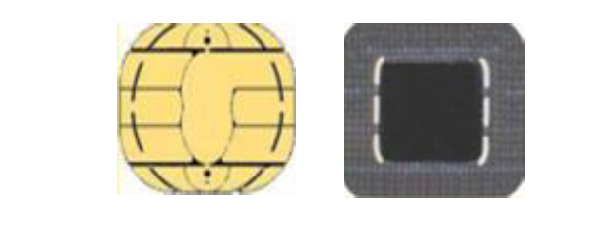
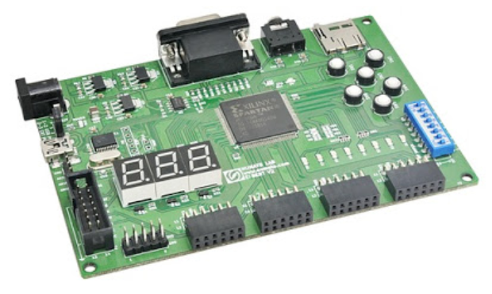
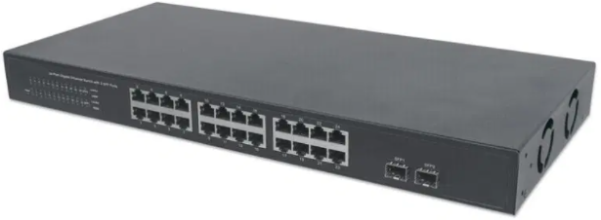
물리적 보안
암호모듈 구성요소 및 데이터 보호를 위한 물리적 보안 메커니즘
대상 : 하드웨어/펌웨어/하이브리드 암호모듈
목적 : 비인가된 물리적 접근 제한(비인가된 사용/변경 등 방지)

Slide 52
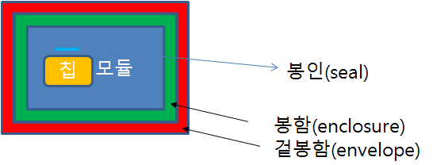
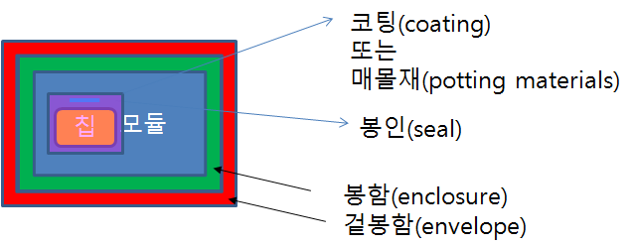
물리적 보안
위변조 대응방법
봉인(Seal)
코팅(Coating)
매몰재(Potting Materials)
봉함(Enclosure)
겉봉함(Envelope)

Slide 53
비침투 보안
비침투 공격을 대응하기 위한 메커니즘
대상 : 암호모듈의 하드웨어/펌웨어 구성요소(필수, 전력분석 등)
: 소프트웨어(ex. 지수승 타이밍 공격 대응)
구분 | 설명
보안수준 1, 2 | 문서를 통한 검토(어떻게 대응하였는지?)
보안수준 3, 4 | 실제 분석을 통해 확인

Slide 54
중요 보안매개변수 관리
중요 보안매개변수
(SSP)
핵심 보안매개변수
(CSP)
공개 보안매개변수
(PSP)
=
+
핵심 보안매개변수
(CSP)
노출되거나 변경되면 암호모듈의 보안을 손상시킬 수 있는 보안관련 정보
예) 비밀키/개인키, 패스워드, 난수발생기 상태정보 등
공개 보안매개변수
(PSP)
변경되면 암호모듈의 보안을 손상시킬 수 있는 보안관련
공개정보
예) 공개키, 인증서 등

Slide 55
중요 보안매개변수 관리
SSP 관리 목적
핵심 보안매개변수 보호
: 인가되지 않은 접근, 사용, 노출, 변경 및 대체를 방지
공개 보안매개변수 보호
: 인가되지 않은 변경 및 대체를 방지
주요 시험 분류
난수발생기의 안전한 사용 및 관리
중요 보안매개변수 생성/설정/주입 및 출력
중요 보안매개변수 저장/제로화

Slide 56
중요 보안매개변수 관리
난수발생기 정보 확인
외부 난수발생기의 경우, 검증필 암호모듈 여부 확인
검증대상 암호알고리즘 여부 확인
: Hash_DRBG, HMAC_DRBG, CTR_DRBG
사용 잡음원, 난수발생기 입력값, 상태정보 확인
: KCMVP 보안강도 만족여부 검토
SSP 생성, SSP 설정 방법
난수발생기 목록 | 검증대상 여부 | 표준문서
Hash_DRBG (SHA-256) | 검증대상 | ISO/IEC 18031
DSA_PRNG (SHA-1) | 비검증대상 | NIST FIPS PUB 186-2
외부 난수발생기 (HMAC_DRBG) | 검증대상 | 검증필 암호모듈에 탑재

Slide 57
중요 보안매개변수 관리
제로화 방법(보안수준 1, 2, 3, 4)
암호모듈 내부에서 보호되지 않은 모든 SSP와 키 구성 요소를 제로화해야 함
보호되지 않는 모든 SSP는 “0” 또는 난수 등 의미없는 값으로 덮어씌워야 함
: 다른 SSP로 덮어쓰는 것은 허용하지 않음
더 이상 필요하지 않는(일시적으로 사용된) SSP는 제로화되어야 함
제로화 완료 시 상태 표시 필요
사용자에 의한 제로화
별도 API를 제공 : 운영자(관리자)가 API 호출 시 제로화 수행
절차에 따른 제로화
진행중인 암호처리 과정 완료 후 운영자 개입 없이 제로화 수행
예) 해당 보안기능 완료 시점에서 중요 보안매개변수 제거

Slide 58
자가시험
자가시험
암호모듈이 올바른 기능을 수행하는지 확인하기 위함
동작 전 자가시험 / 조건부 자가시험
구분 | 설명
동작 전 자가시험 | - 동작 전 소프트웨어/펌웨어 무결성 시험 - 동작 전 우회 시험 - 동작 전 핵심 기능 시험
조건부 자가시험 | - 조건부 암호알고리즘 시험 - 조건부 암호키 쌍 일치 시험 - 조건부 소프트웨어/펌웨어 로드 시험 - 조건부 수동 주입 시험 - 조건부 우회 기능 시험 - 조건부 핵심 기능 시험

Slide 59
자가시험
동작 전 자가시험은 반드시 수행되어야 함
운영자의 개입 없이 수행되어야 함
동작모드에 상관없이 수행되어야 함
보안수준 3, 4 암호모듈
: 자동적으로 동작 전 자가시험을 수행해야 함(주기적 자가시험)
특정 조건(서비스 수행) 발생 이전에
조건부 자가시험이 수행되어야 함
관련 서비스 수행 이전에 수행되어야 함
동작 전 자가시험에서 수행될 수 있음

Slide 60
생명주기 보증
형상관리
형상시스템으로의 관리: 암호모듈, 암호 경계 내의 모든 구성요소, 개발문서 관리
개별 버전 식별 가능(개정에 대한 변경 추적 가능, 유일하게 식별)
설계
암호모듈이 제공하는 보안 관련 서비스를 시험할 수 있도록 설계됨을 확인
기능시험을 위한 테스트 프로그램을 개발업체에게 요청할 수 있음

Slide 61
생명주기 보증
유한상태모델
암호모듈이 제공해야 하는 최소한의 상태 명시
: [전원 꺼짐/켜짐, 초기화, 암호관리자, CSP 주입, 검증대상 동작, 자가시험, 오류 상태]
상태천이도와 천이표의 일치 여부 확인(입력/출력 이벤트 등)
상태천이를 진행하여 실제 암호모듈이 문서상과 일치하도록 동작함을 확인
다른 역할에서 암호관리자로의 변경은 금지됨
개발
문서 및 형상시스템 관리
: 소스코드, 컴파일러(버전/옵션), 구성설정, 환경변수, 리소스 등
설계와의 일치 여부 확인
: SW/FW – 소스코드 주석, HW – 회로도/HDL

Slide 62
생명주기 보증
벤더 시험
벤더들은 시험기관의 시험 외 스스로 모듈에 대한 시험을 수행해야 함
소프트웨어, 펌웨어 구성요소에 대한 자동화 보안 진단 도구 사용
예) 취약함수 탐지
배포 및 운영
암호모듈의 안전한 배포, 설치, 초기화 및 운영에 대한 절차
수명의 종료
안전하게 파기하는 방법을 기술해야 함
안내서
관리자 안내서 및 비관리자(사용자) 안내서 명세

Slide 63
기타 공격에 대한 대응
기타 공격 대응 방법 마련
보안 메커니즘의 존재와 적합한 기능 동작 여부 확인
구분 | 설명
보안수준 1, 2, 3 | 공격에 대응하도록 설계되었는지 설명하는 문서 요구
보안수준 4 | 공격에 대응하는 방법과 영향분석 자료 기술

Slide 64
기타 공격에 대한 대응
필수 대응 항목
JAVA 코드의 난독화 적용
취약한 코드 제거
무결성 검증키 손쉬운 획득 방지 메커니즘 적용
부채널 분석에 대한 안전성
벤더가 개발한 암호모듈의 장점 부각 가능항목

Slide 65
Internet On, Security In!
INTERNET
감사합니다
INDUSTRY
SECURITY
GLOBAL

